Slide 1
Filtros no domínio da frequência
Dr. Castelo Damasceno

Slide 2
Transformada de Fourier
Definido pelo matemático francês Jean Baptiste Joseph Fourier 1807 e publicado em 1822.
“Qualquer função periódica pode ser expressa como a soma de senos e /ou cossenos de diferentes frequências, cada uma multiplicada por coeficientes diferentes”
Essa soma passou a ser conhecida como série de Fourier.

Slide 3
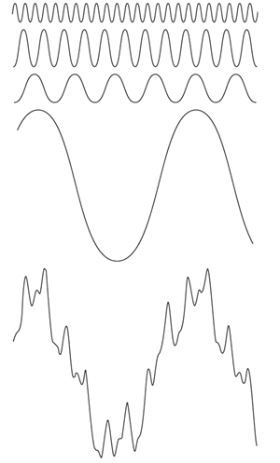
Transformada de Fourier

Slide 4
Transformada de Fourier
Até funções não periódicas (mas cuja área sob a curva é finita) põem ser expressas como uma integral de senos e/ou cossenos multiplicada por uma função de ponderação (formulação da transformada de Fourier).
Característica principal: Permite reconstruir o sinal sem perda de informação, ou seja, trabalho no domínio da frequência e depois retornar ao original da função.
Com advento do computador originou a FFT (Fast Fourier Transform) no inicio dos anos 60.

Slide 5

Transformada de Fourier
$$F\left\{f\left(t\right)\right\}=\int_{−∞}^{∞}{f(t)e^{−j2πut}dt}$$
$μ$ é também uma variável contínua.
Lembrando que $e^{jθ}=cosθ+jsenθ$ (fórmula de Euler)

Slide 6
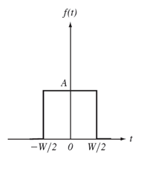
Exemplo

Slide 7

Exemplo
$$F\left(u\right)=\int_{−∞}^{∞}{f(t)e^{−j2πut}dt}$$
$$F\left(u\right)=\int_{−w/2}^{w/2}{Ae^{−j2πut}dt}$$
$$F\left(u\right)=\frac{−A}{j2πu}{\left[e^{−j2πut} \right]}_{−w/2}^{w/2}$$
$$F\left(u\right)=\frac{−A}{j2πu}\left[e^{−jπuw}−e^{jπuw}\right]$$
$$F\left(u\right)=\frac{A}{j2πu}\left[e^{jπuw}−e^{−jπuw}\right]$$
$$F\left(u\right)=AW\frac{sen(πuw)}{(πuw)}$$

Slide 8
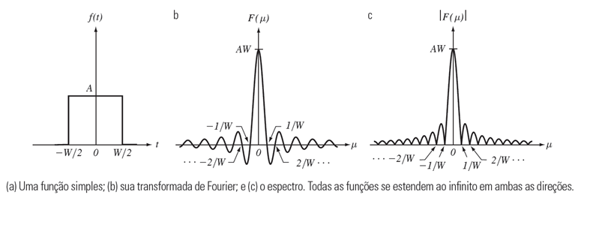
Exemplo
Em geral, a transformada de Fourier contém termos complexos, e costuma-se, para fins de visualização, trabalhar com a magnitude de transformada (um valor real). Chamamos de espectro de Fourier ou espectro de frequência.

Slide 9

DFT -1D(Transformada discreta de Fourier)
$$f\left(u\right)=\sum_{x=0}^{M}{f(x)e^{−j2πux/M}}$$
$$u=0,1,2,…,M−1$$
e
$$f\left(x\right)=\frac{1}{M}\sum_{μ=0}^{M−1}{F(u)}e^{j2πux/M}$$
$$x=0,1,2,…,M−1$$

Slide 10
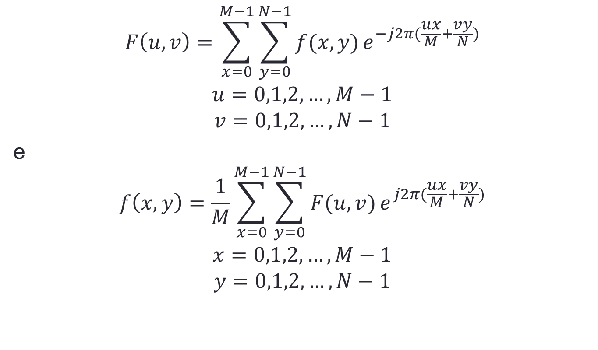
DFT-2D (Transformada discreta de Fourier)
$$F\left(u,v\right)=\sum_{x=0}^{M−1}{\sum_{y=0}^{N−1}{f(x,y)}e^{−j2π(\frac{ux}{M}+\frac{vy}{N})}}$$
$$u=0,1,2,…,M−1$$
$$v=0,1,2,…,N−1$$
e
$$f\left(x,y\right)=\frac{1}{M}\sum_{x=0}^{M−1}{\sum_{y=0}^{N−1}{F(u,v)}e^{j2π(\frac{ux}{M}+\frac{vy}{N})}}$$
$$x=0,1,2,…,M−1$$
$$y=0,1,2,…,N−1$$

Slide 11
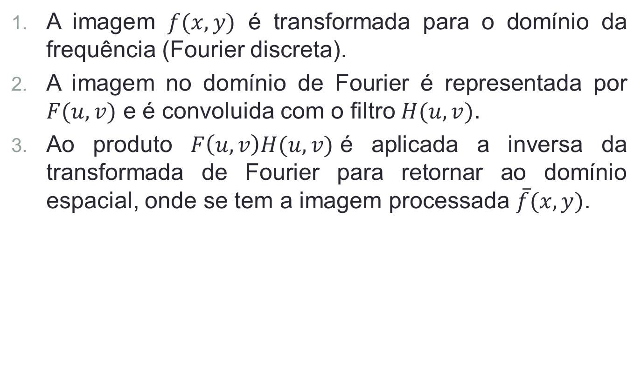
Processamento de imagem
A imagem $f(x,y)$ é transformada para o domínio da frequência (Fourier discreta).
A imagem no domínio de Fourier é representada por $F(u,v)$ e é convoluida com o filtro $H(u,v)$.
Ao produto $F\left(u,v\right)H(u,v)$é aplicada a inversa da transformada de Fourier para retornar ao domínio espacial, onde se tem a imagem processada $\overline{f}(x,y)$.

Slide 12
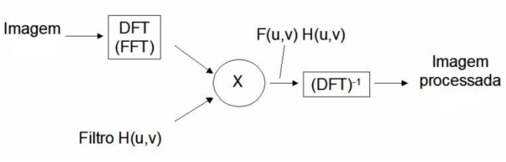
Processamento de imagem

Slide 13
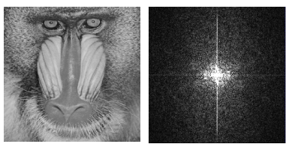
Espectro de Fourier
Imagem sem padrões de repetições

Slide 14
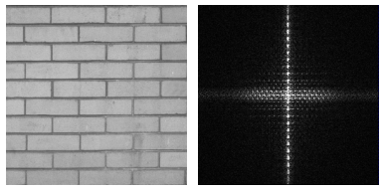
Espectro de Fourier
Imagem com linhas e colunas repetidas

Slide 15
Exemplo no Matlab
A=imread('BBC_grey_testcard.png');

Slide 16
Exemplo no Matlab
FA=fft2(A);

Slide 17
Exemplo no Matlab
f = imread('BBC_grey_testcard.png');
fa = fft2(f); % DFT
PSF = fspecial('gaussian',size(f),6);
OTF = fft2(PSF);
Ffilt = ifft2(OTF.*fa);
subplot(1,2,1);imshow(f,[]); colormap(gray); %Display Results
subplot(1,2,2);imagesc(abs(Ffilt)); axis image; axis off;

Slide 18
Exemplo no Matlab

Slide 19
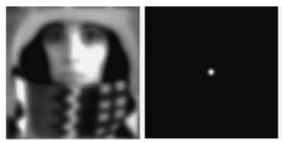
Exemplo no Matlab

Slide 20
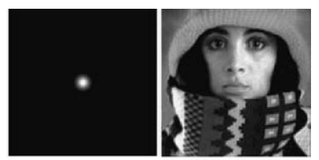
Exemplo no Matlab

Slide 21
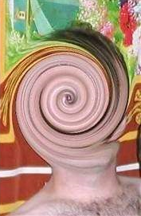
Desafio
Anders Persson

Slide 22
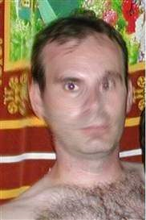
Desafio

